Slide 1
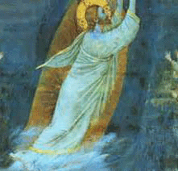
Diaporama de présentation Module Ascensions

Slide 2
Le module Ascensions
VISÉES
OBJECTIFS
Découvrir Jésus
Dieu avec nous qui, au delà et par son absence physique, demeure avec ses disciples, présent dans les communautés de croyants qui vivent de l'Evangile et l'annoncent aux nations.
Lire le texte Matthieu 28,16-20 au plus près, se questionner , et grâce aux rapprochements, interpréter le texte final de l'Evangile de Matthieu. Avec les enfants : découvrir le grand récit dans sa narrativité des Rameaux à Pentecôte, pour mieux comprendre la passion et la résurrection de Jésus, comme une descente et une remontée.

Slide 3
Les textes
Premier Testament
Nouveau Testament
2 Rois 2, 1-18
Ascension d'Elie
Matthieu 21-26-28
Rameaux Passion Résurrection
Actes 1, 3-12 Ascension
Actes 2 Pentecôte

Slide 4
Lien avec la liturgie
Semaine Sainte et Temps Pascal jusqu'à Pentecôte

Slide 5





Avec une pédagogie adaptée à chaque âge
Quelques exemples…
Raconter l’histoire de l’Ascension d’Elie
Et celle de Jésus dans sa grande narrativité : des Rameaux à Pentecôte
Se questionner
Pourquoi des récits différents ?
Jésus monte au ciel ? Comment ? Pourquoi ?
Rapprocher ces deux récits d’Ascension
Grâce au jeu de l’escalier
Pour mieux comprendre la descente et la remontée de la Foi
Chercher du sens pour aujourd’hui
un seul mystère : la terre rejoint le ciel, le ciel rejoint la terre !
Méditer Prier
Où es-tu?

Slide 6

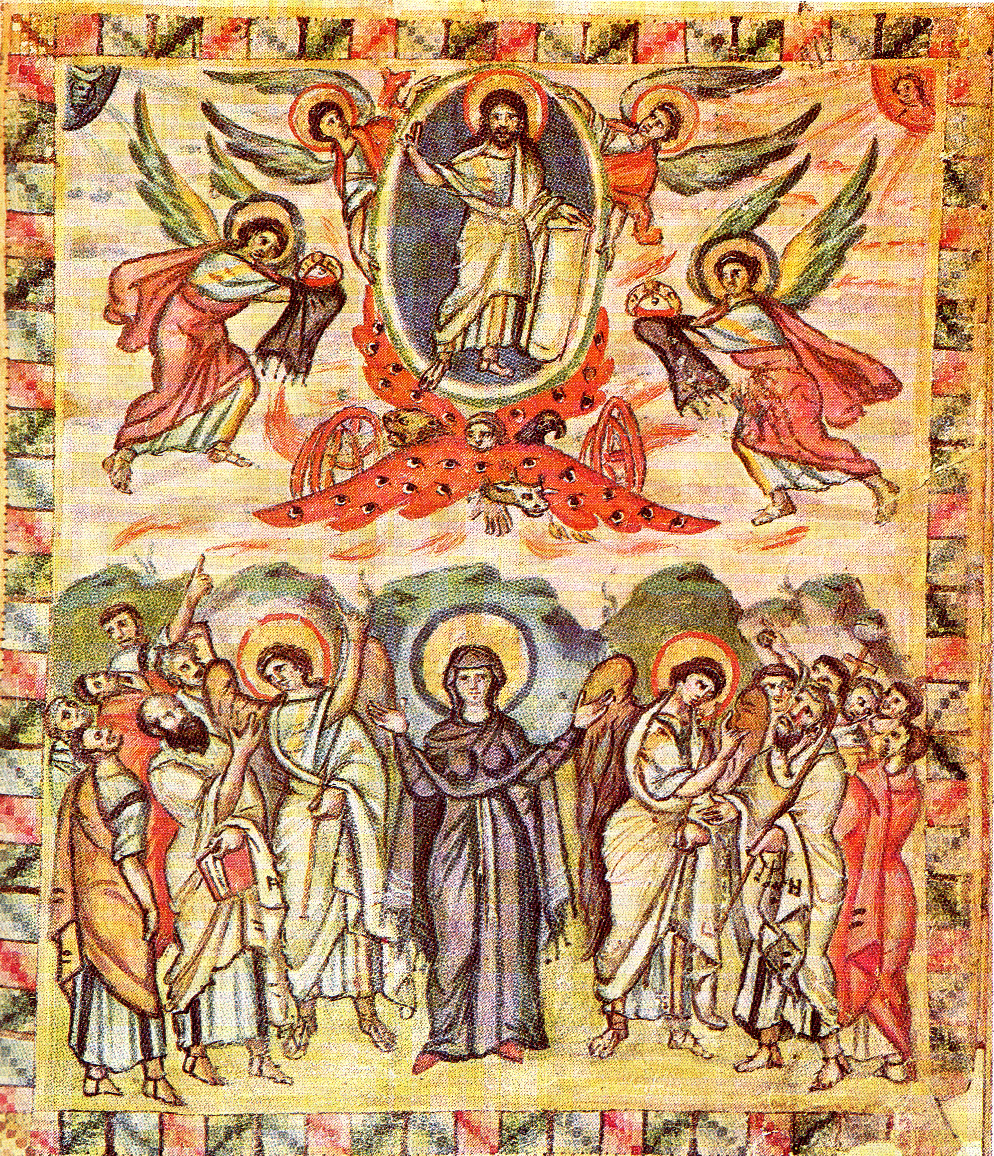
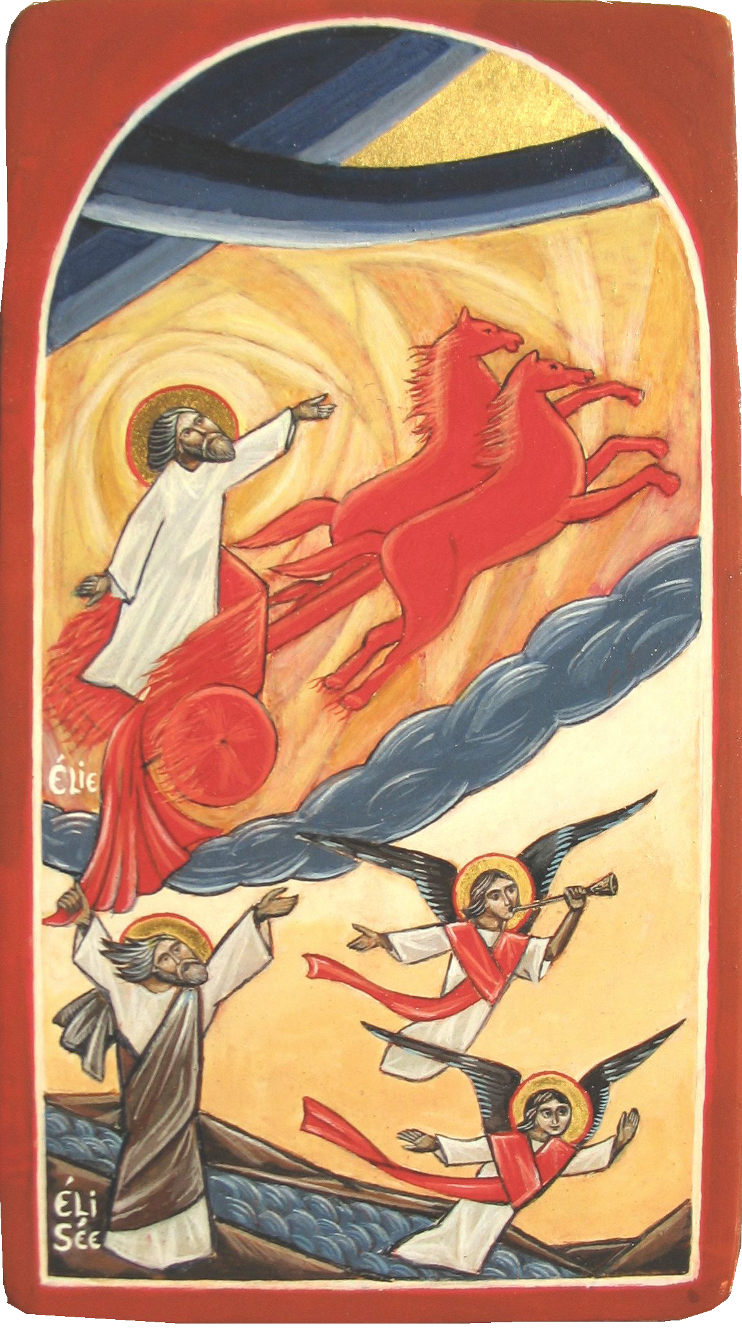
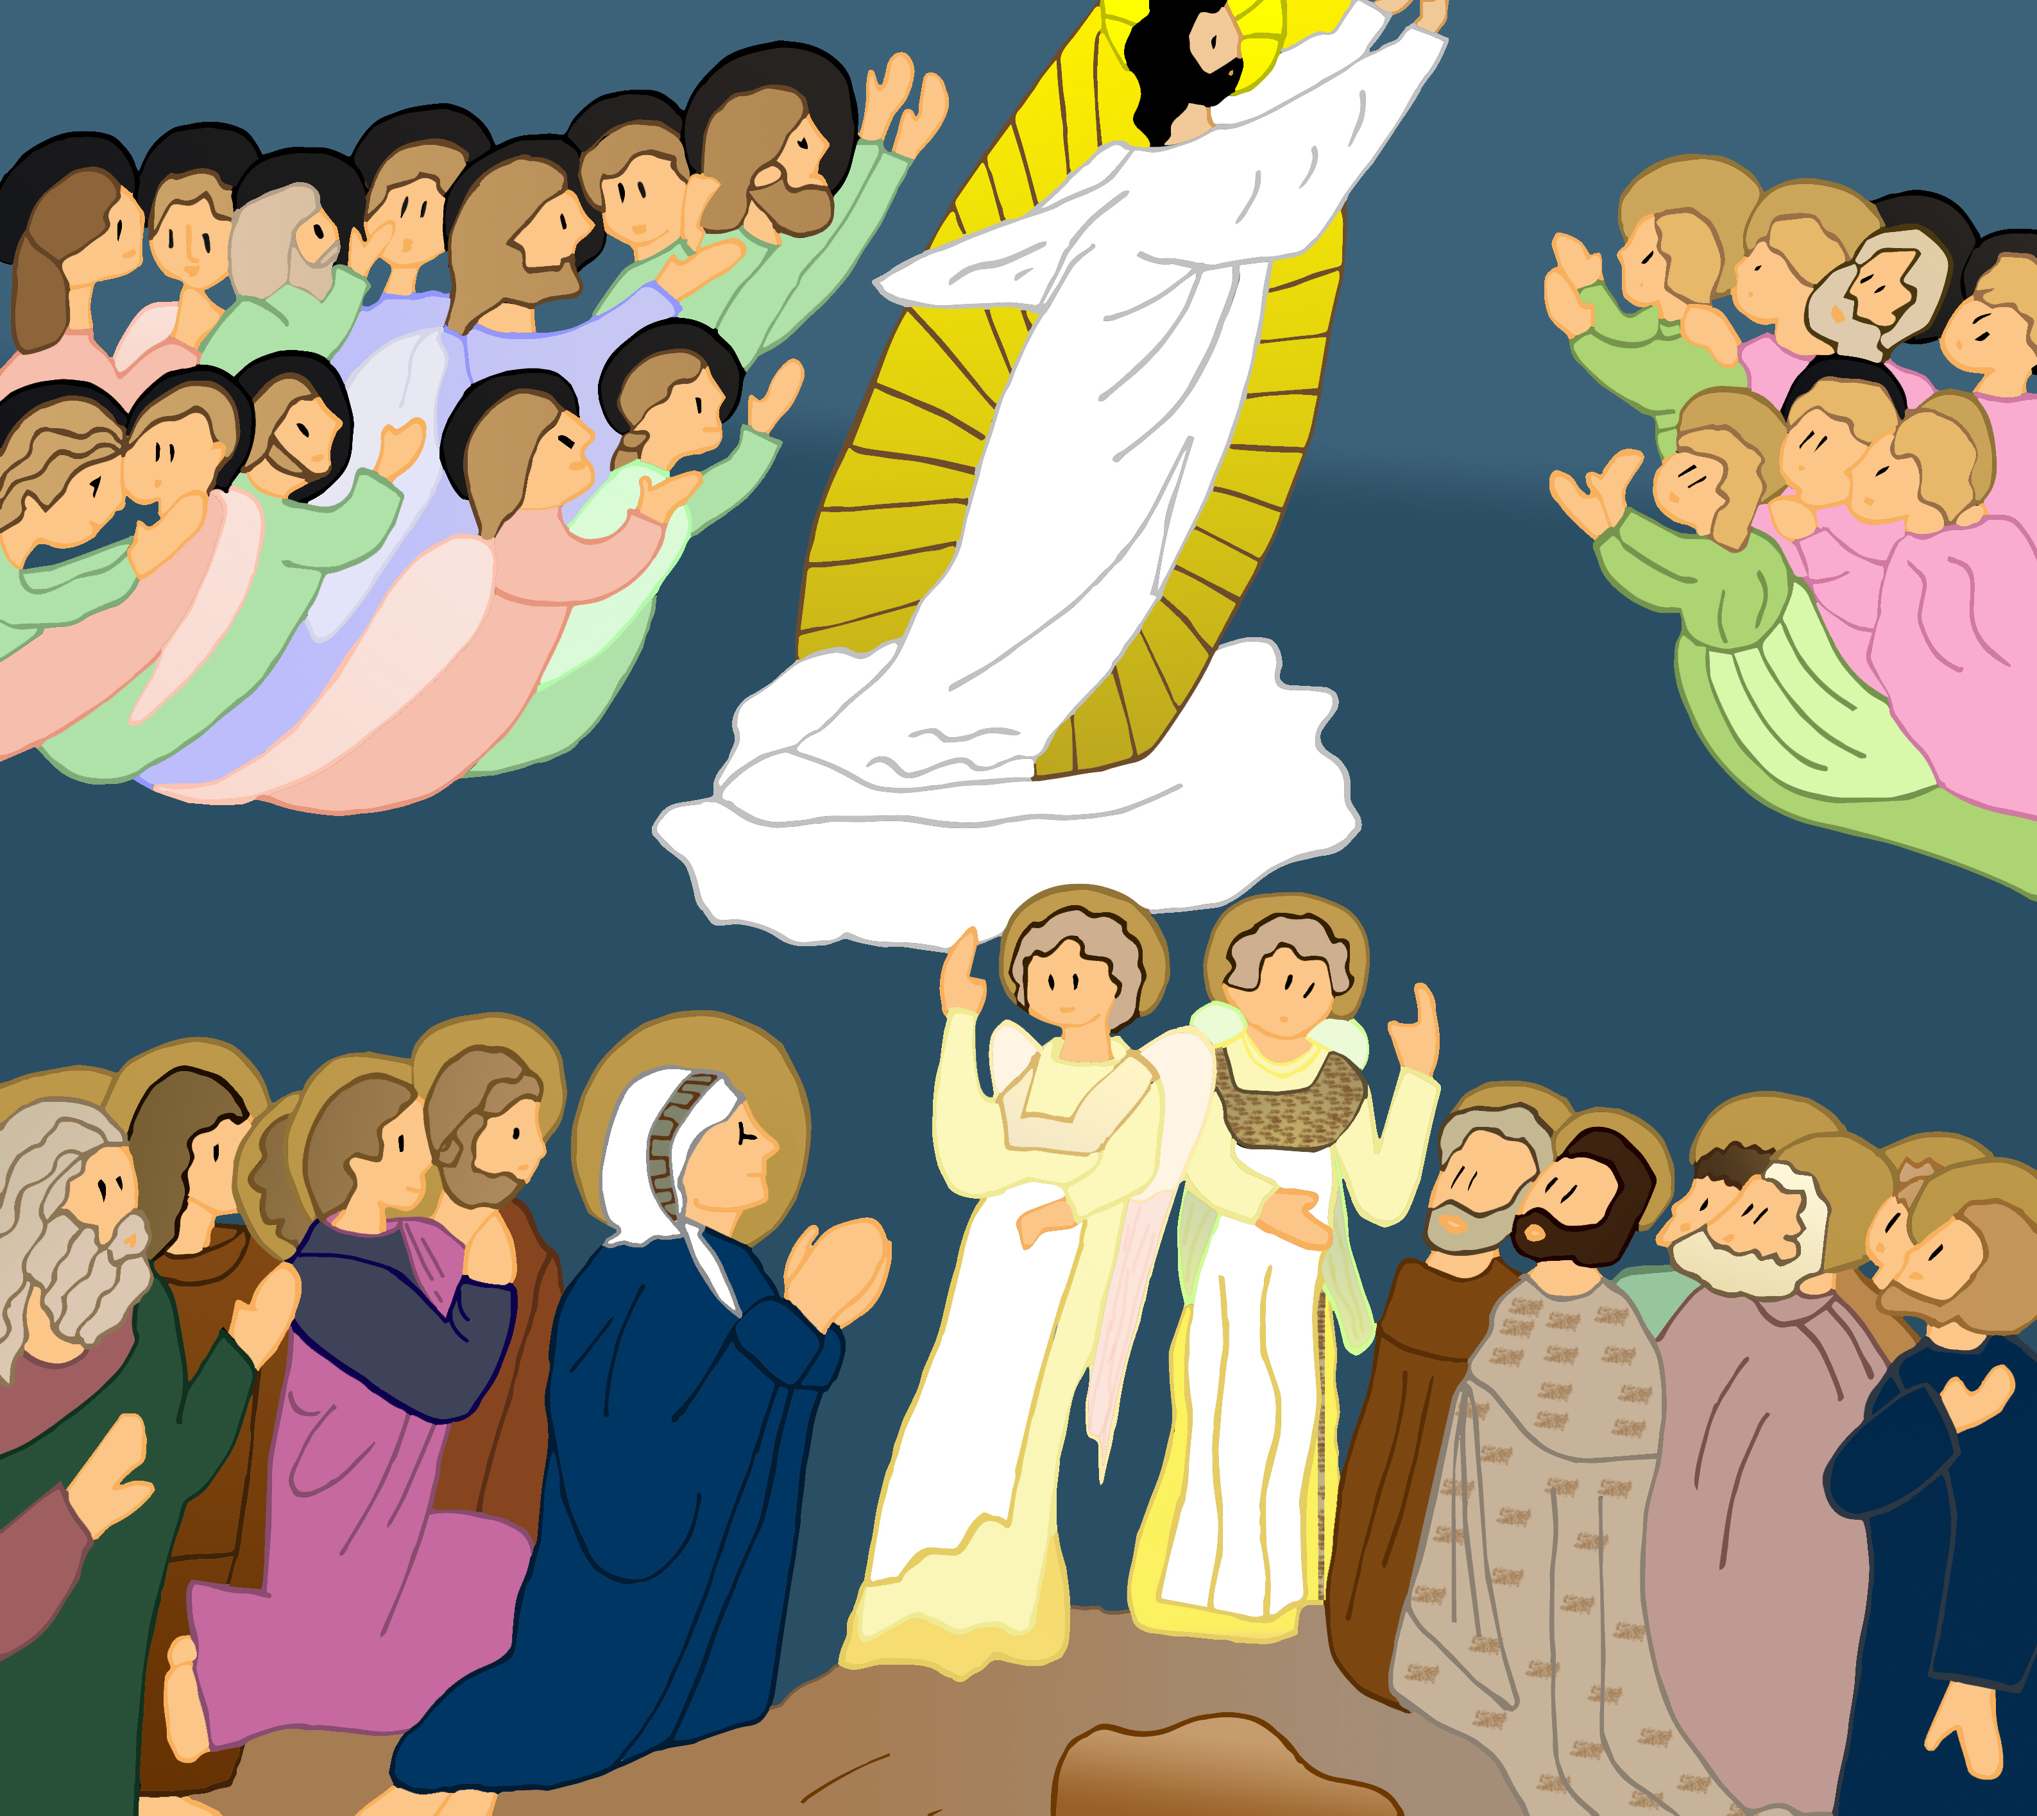
Des images
Evangile de Rabula
Une icône d’Elie
D’après Giotto

Slide 7
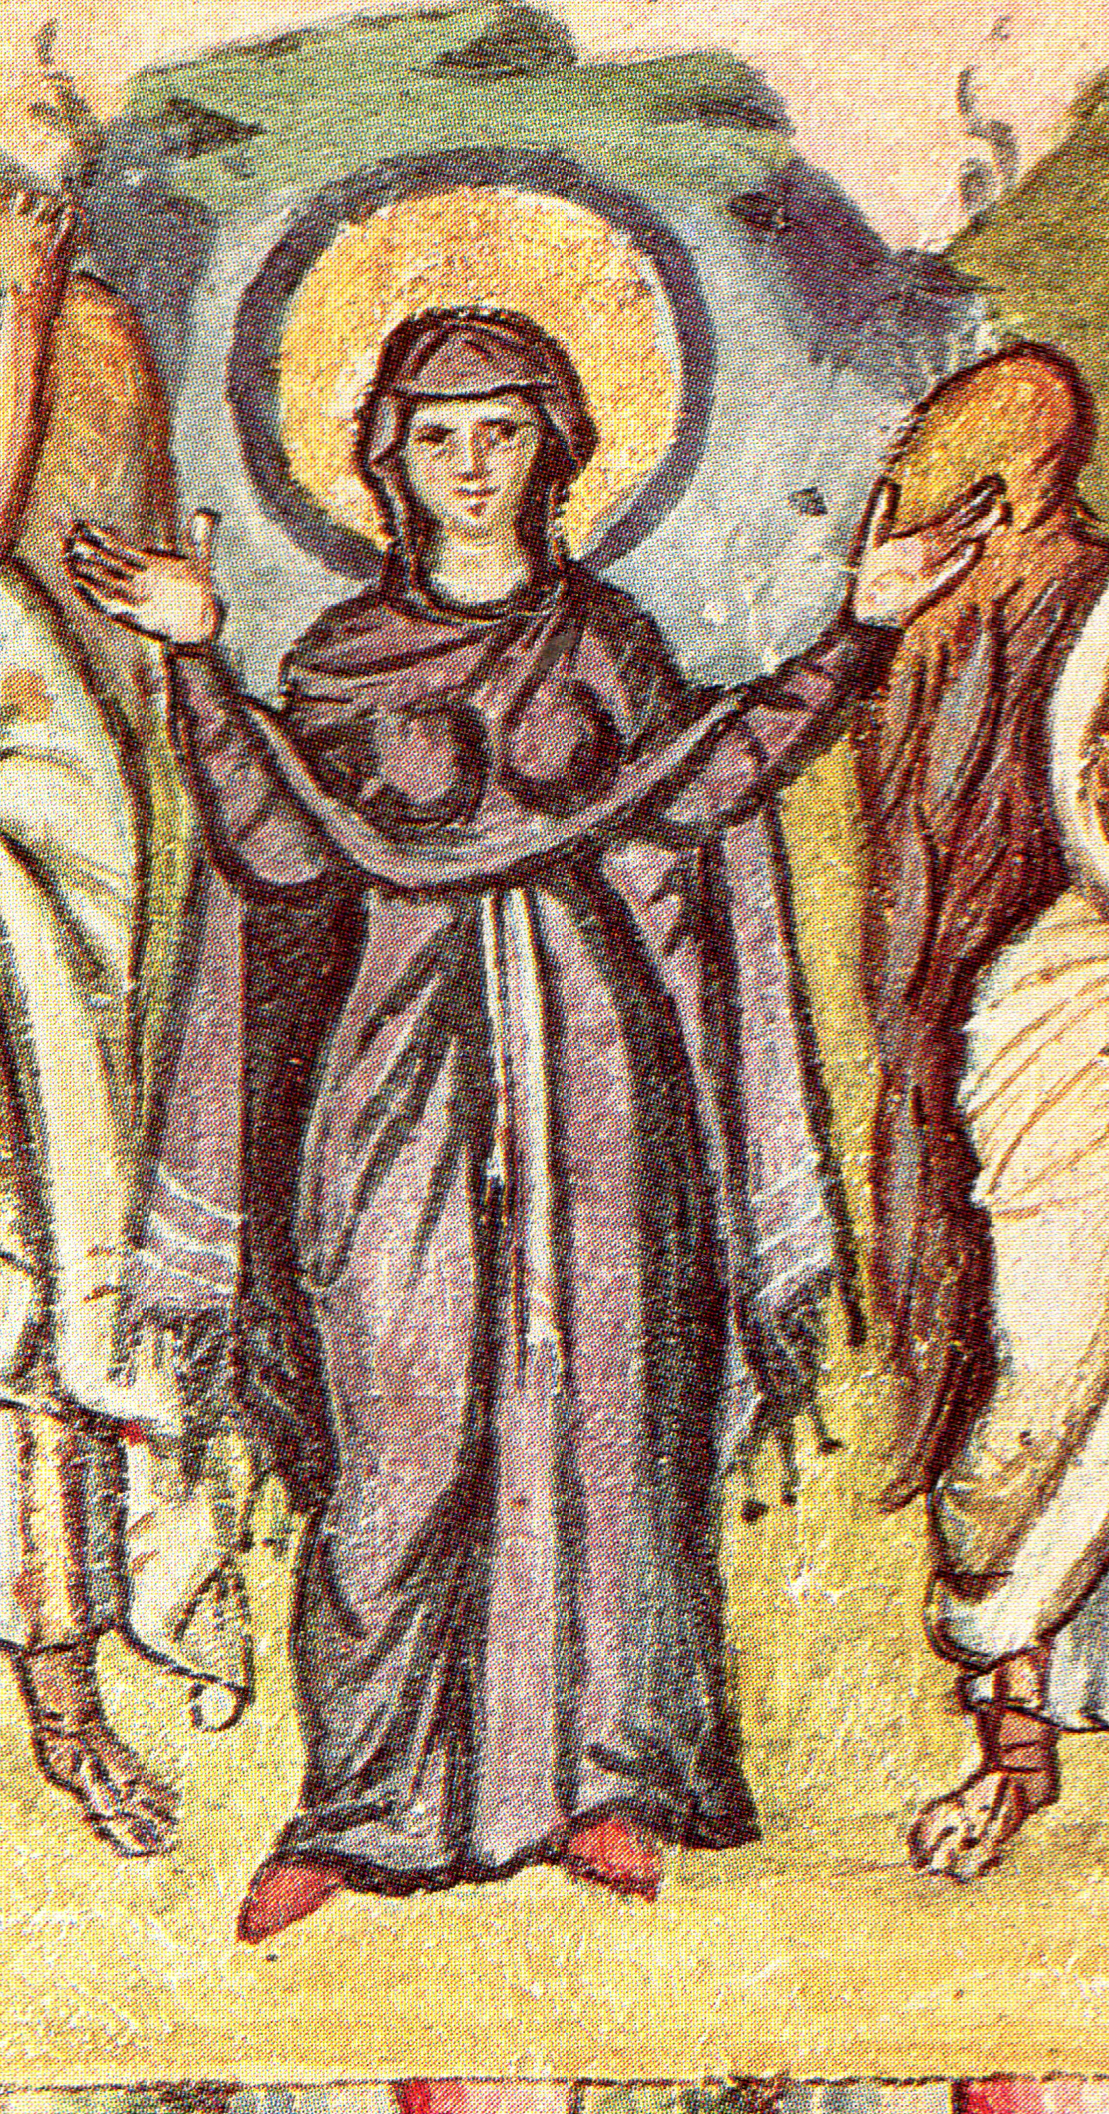
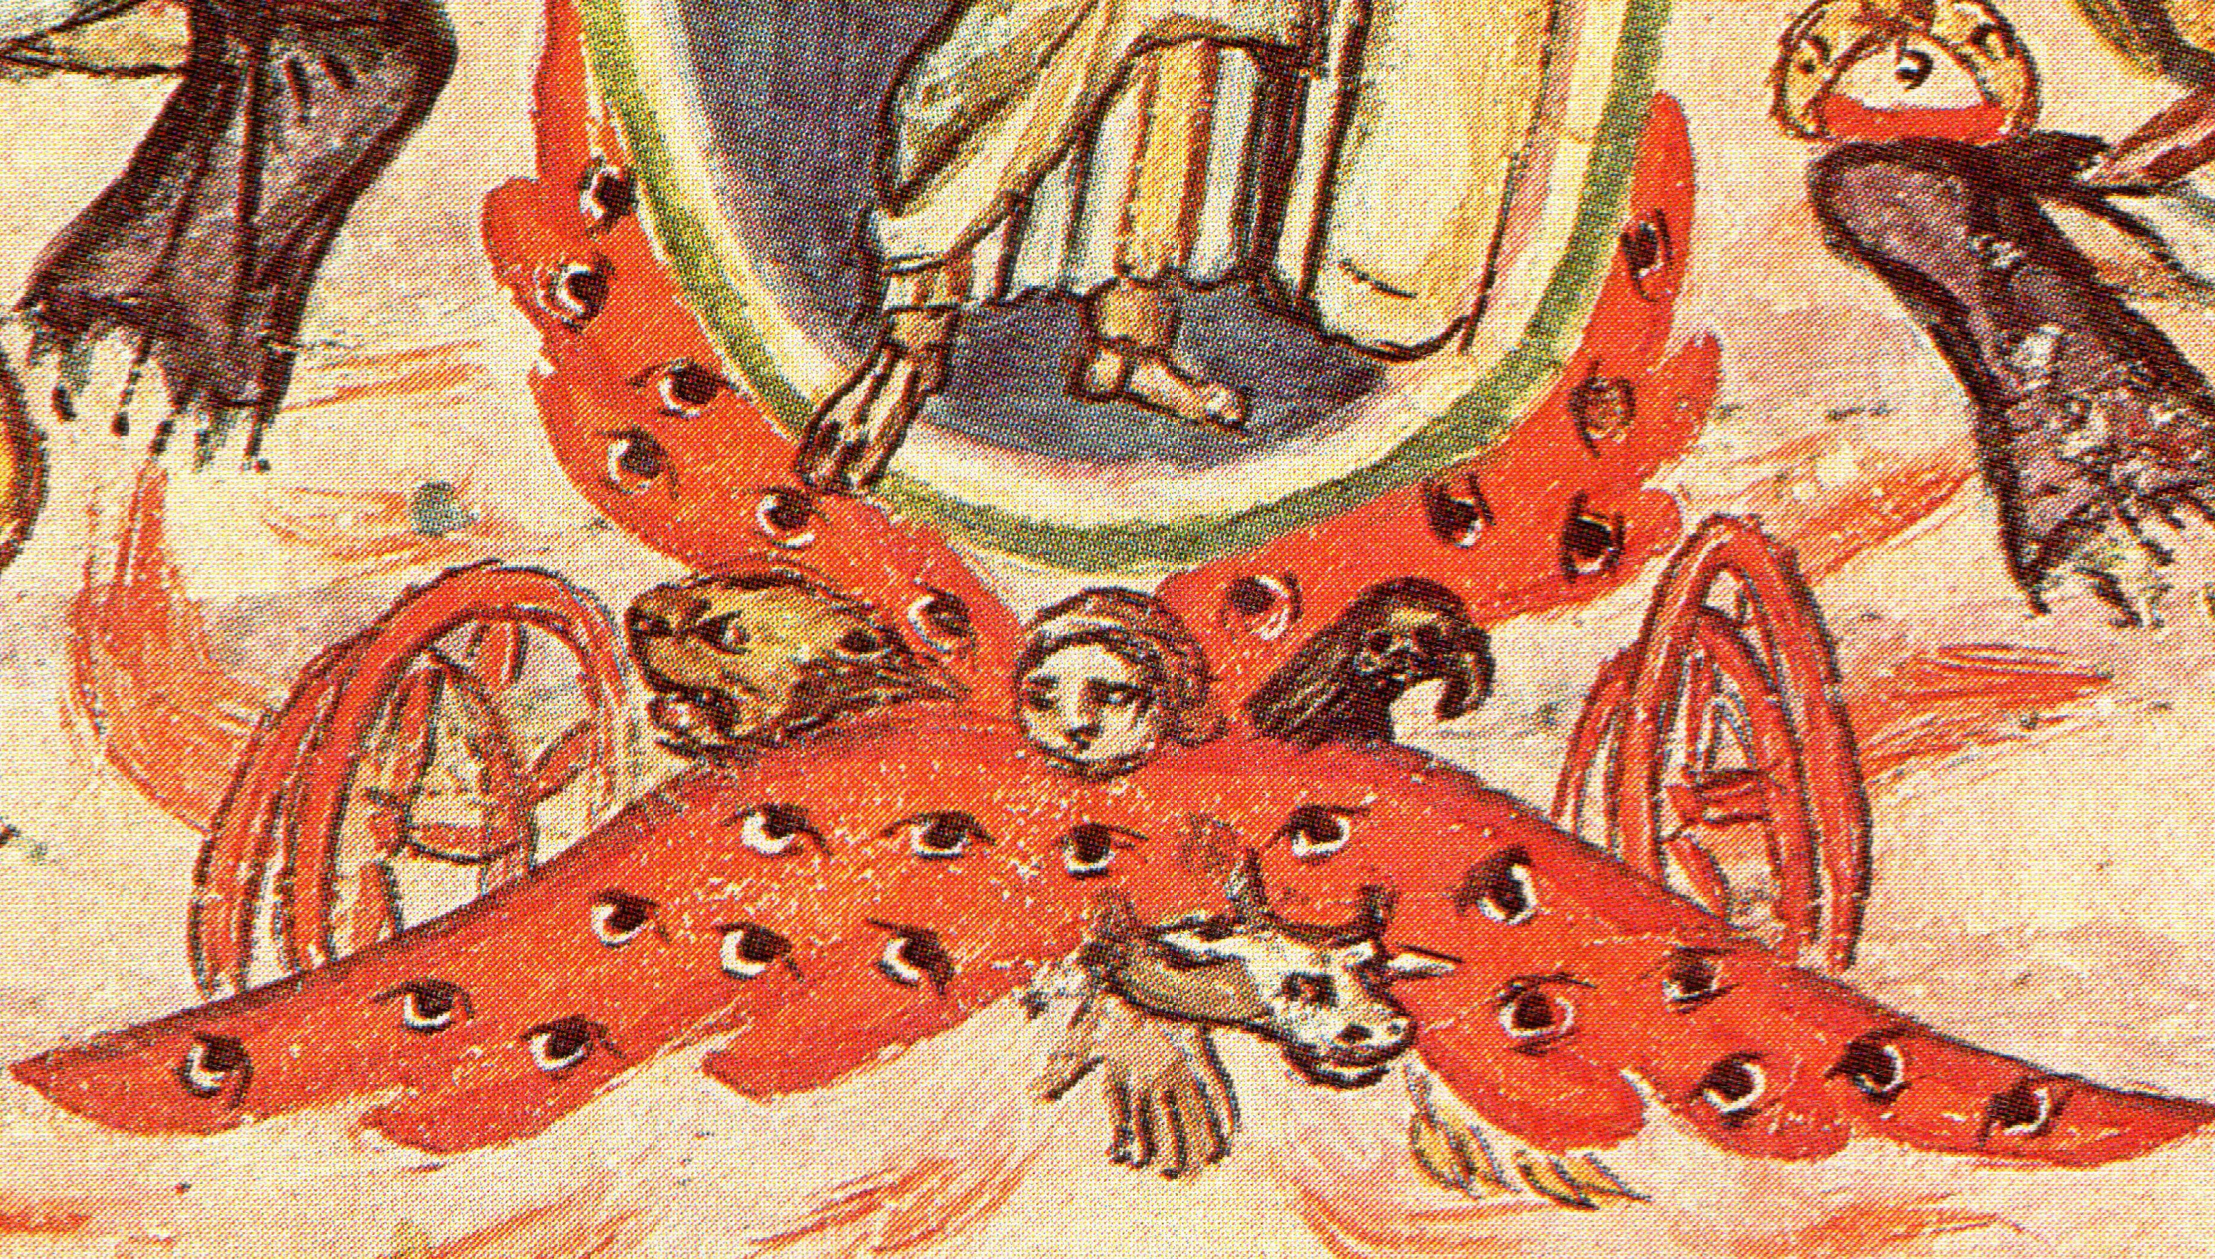
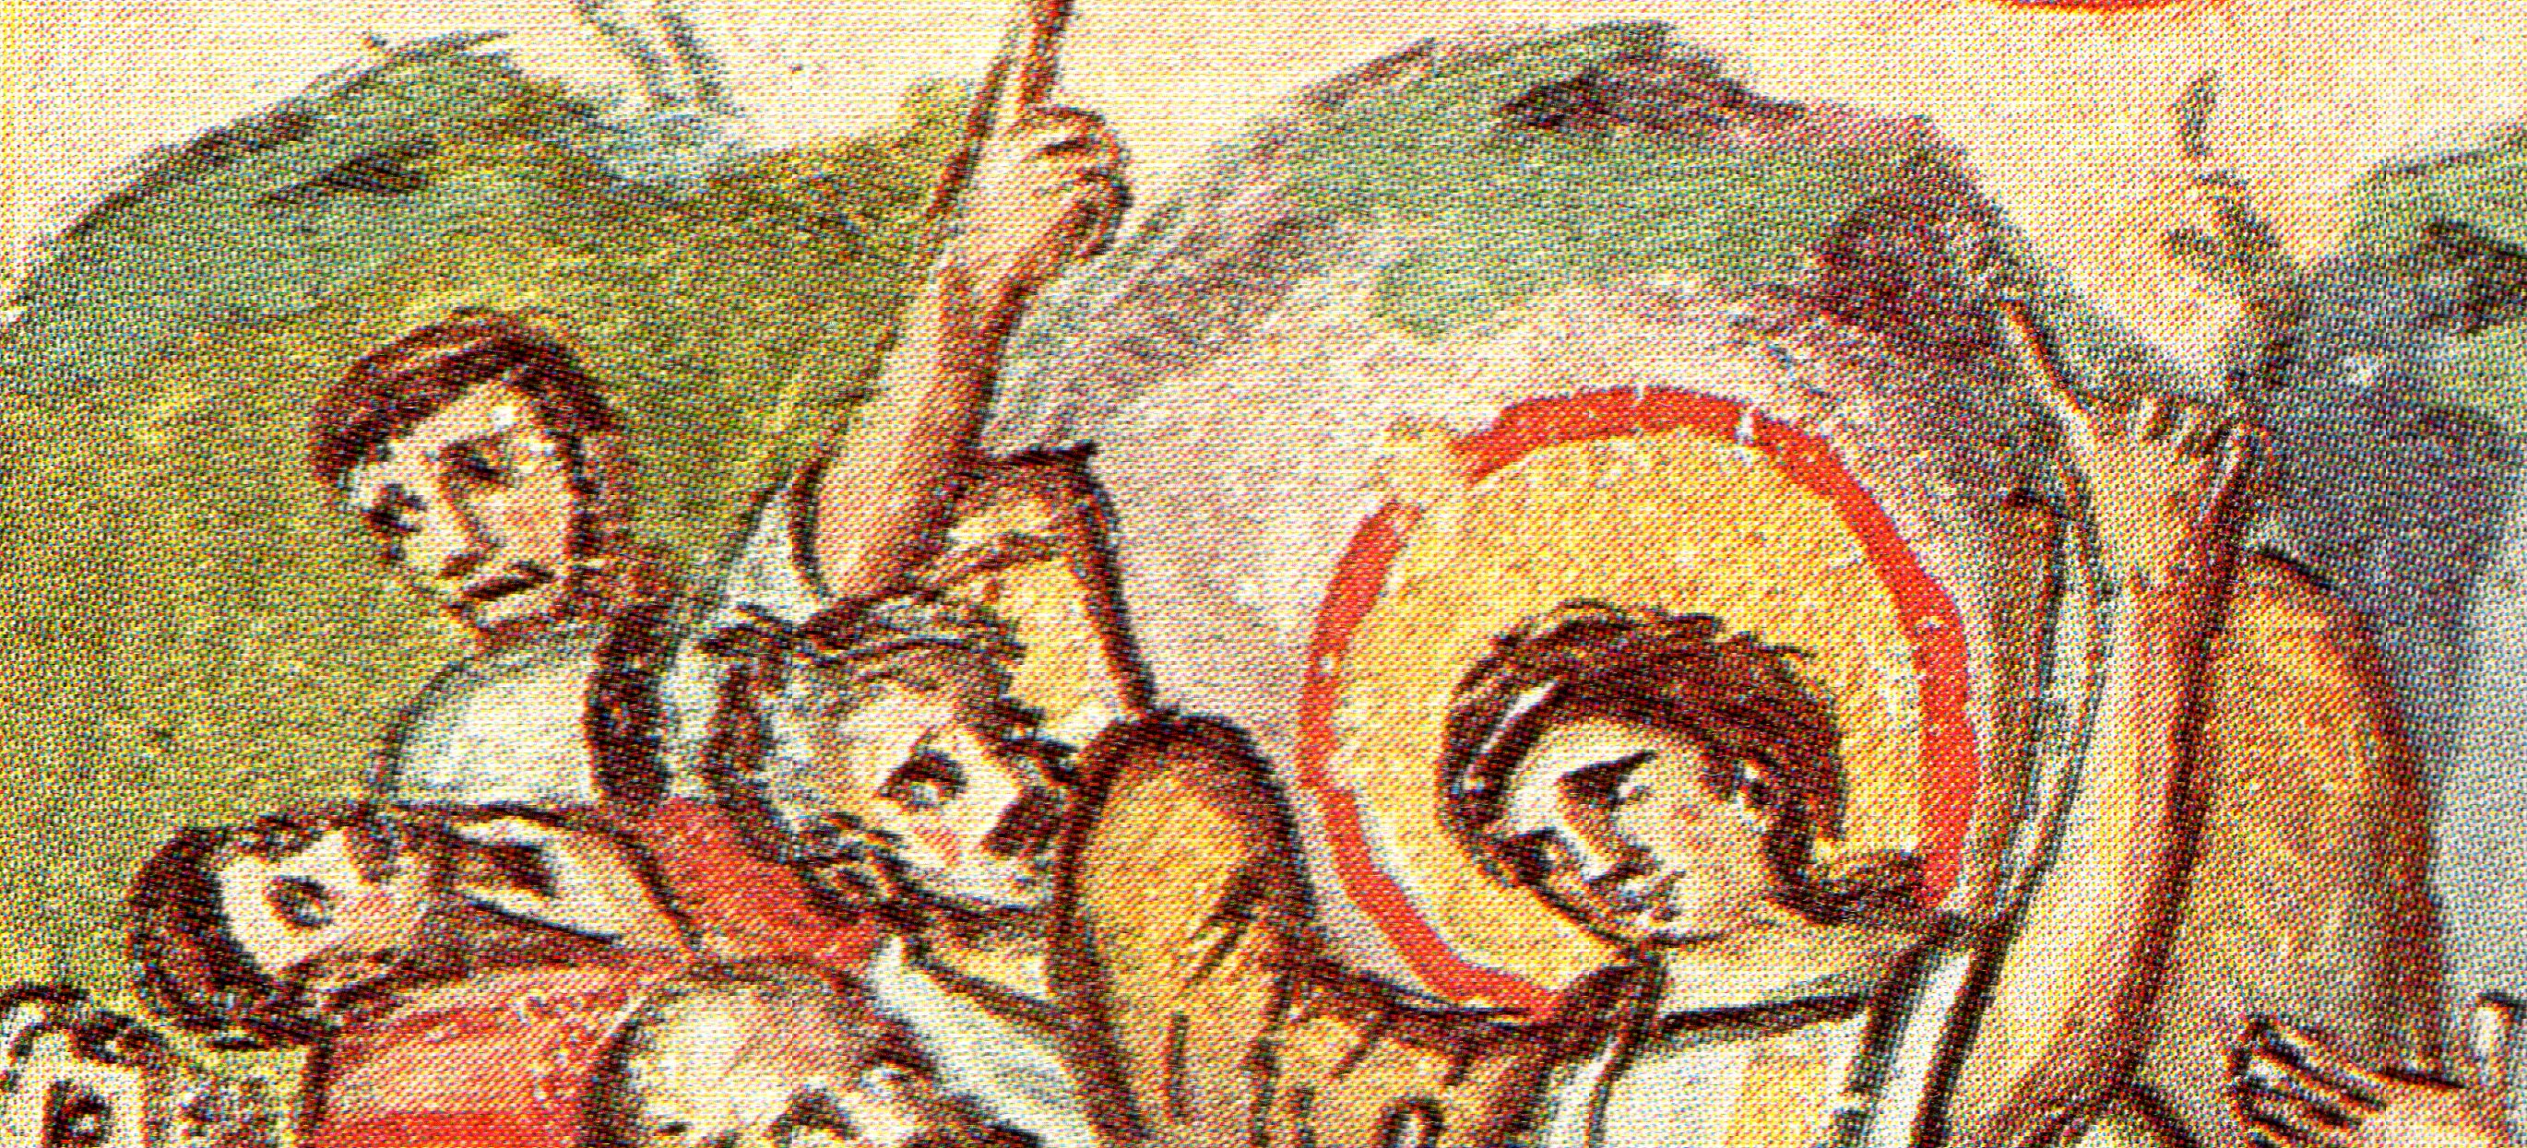
Des lectures d’images
Un char Gloire de Dieu
La Vierge Marie, dans l'attitude de l'Orante
Evangile de Rabula
« Ne cherchez plus ici celui qui est ressuscité, monté au ciel. »

Slide 8
Vous en saurez plus dans l’onglet Image

Slide 9

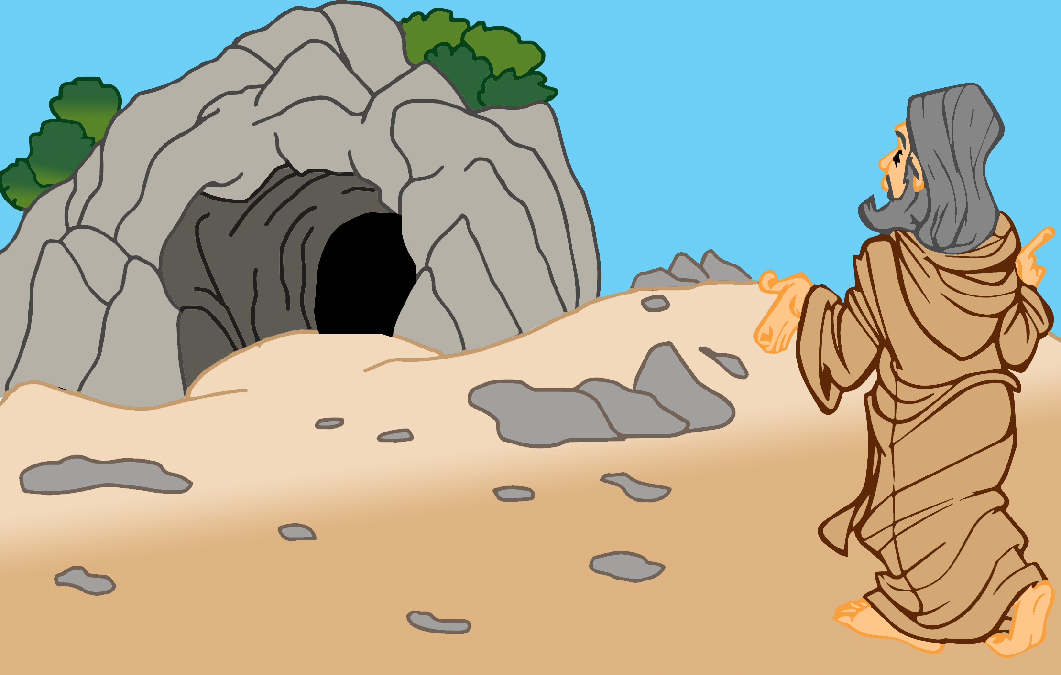
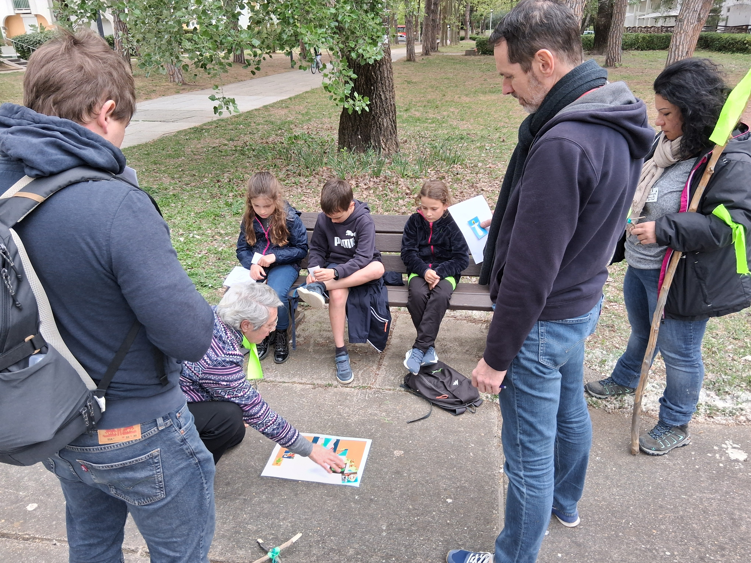
Intergénérationnel
Rassemblement Elie - Une journée
Découvrir le Dieu d’Elie et de Jésus Christ comme un Dieu qui
prend soin de nous,
sauve,
nourrit,
donne la vie,
est là présent au milieu de son peuple. Découvrir le grand récit d’Elie
Au cours d’étapes, vivre des expériences en suivant l’histoire d’Elie. Célébrer le Seigneur présent au milieu de nous dans l’Eucharistie
.

Slide 10
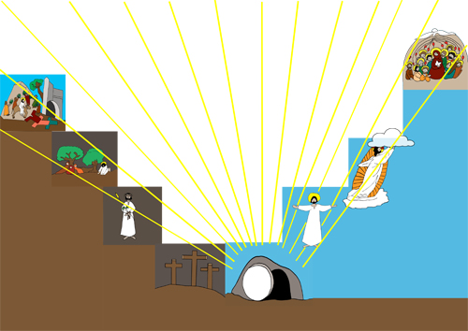

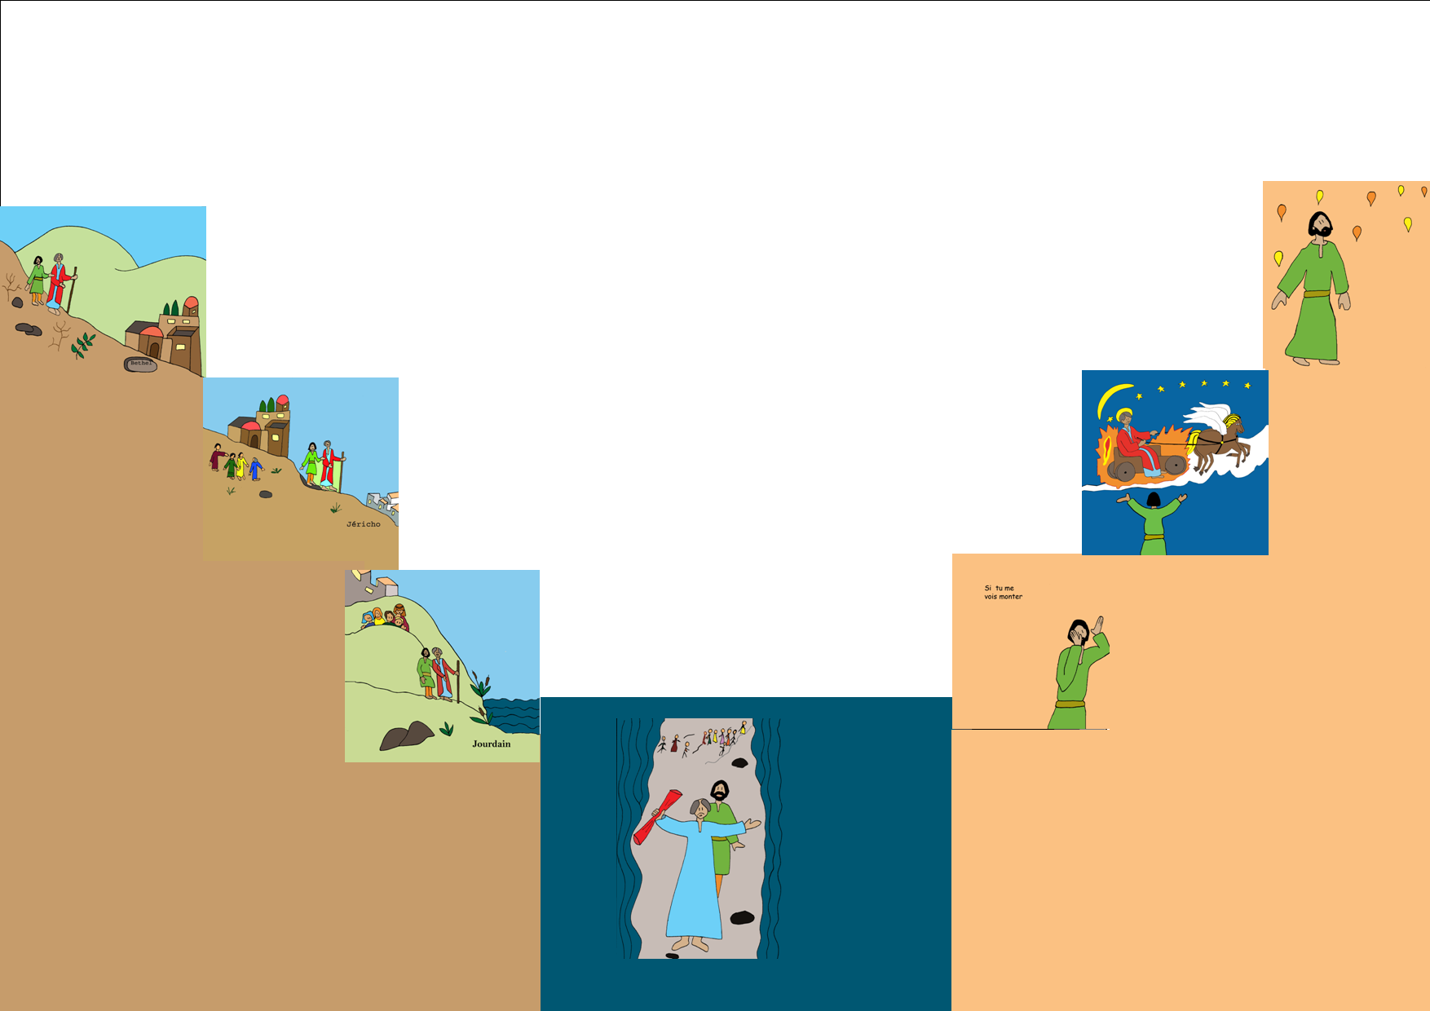
Intergénérationnel
Jeu de l’escalier
Un escalier symbolise la descente et la remontée du prophète Elie. Un autre escalier symbolise la descente et la remontée de Jésus, des Rameaux à la Pentecôte. Objectifs : opérer des rapprochements entre les descentes et remontées d'Elie et de Jésus et celles de nos vies.

Slide 11

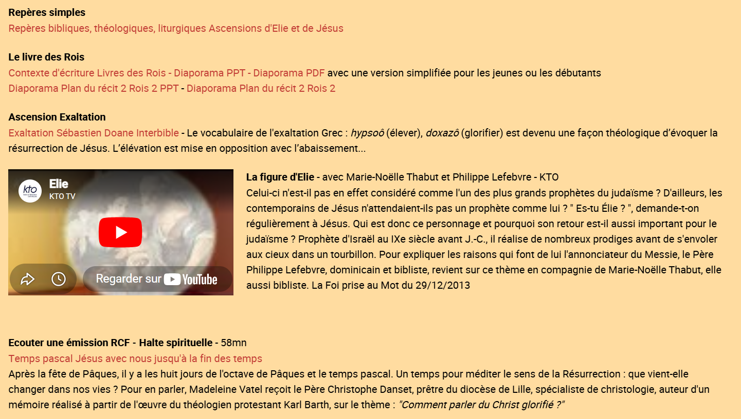
Repères pour adultes
Contextes d’écriture pour mieux entrer dans les textes
Livre des Rois
Ascension de Jésus
Vidéo Marie-Noelle Thabut et Philippe Lefebvre commentent les textes

Slide 12
Adultes
Avec tous, des paroissiens, des recommençants, des catéchumènes, des parents…
Des fiches pédagogiques
pour faire découvrir les textes, donner la parole,
faire des rapprochements entre les Ascensions d’Elie et de Jésus
Des auteurs de référence
Pour des repères d'exégèse narrative et d'interprétation
- De l'ancien et du nouveau, Pages choisies de l'Evangile de Matthieu, Jean-Louis Ska, Collection Ecritures, pages 138 à140 - L'Evangile de Matthieu, Claude Tassin, Centurion, 1992, p 302 à 304 - Jésus et Matthieu, Daniel Marguerat, Labor et fides, 2016 - Cahiers Evangile n°21, Une lecture des Actes des apôtres - Cahiers Evangile n°60, Mission et Communauté, Michel Gourgues

Slide 13
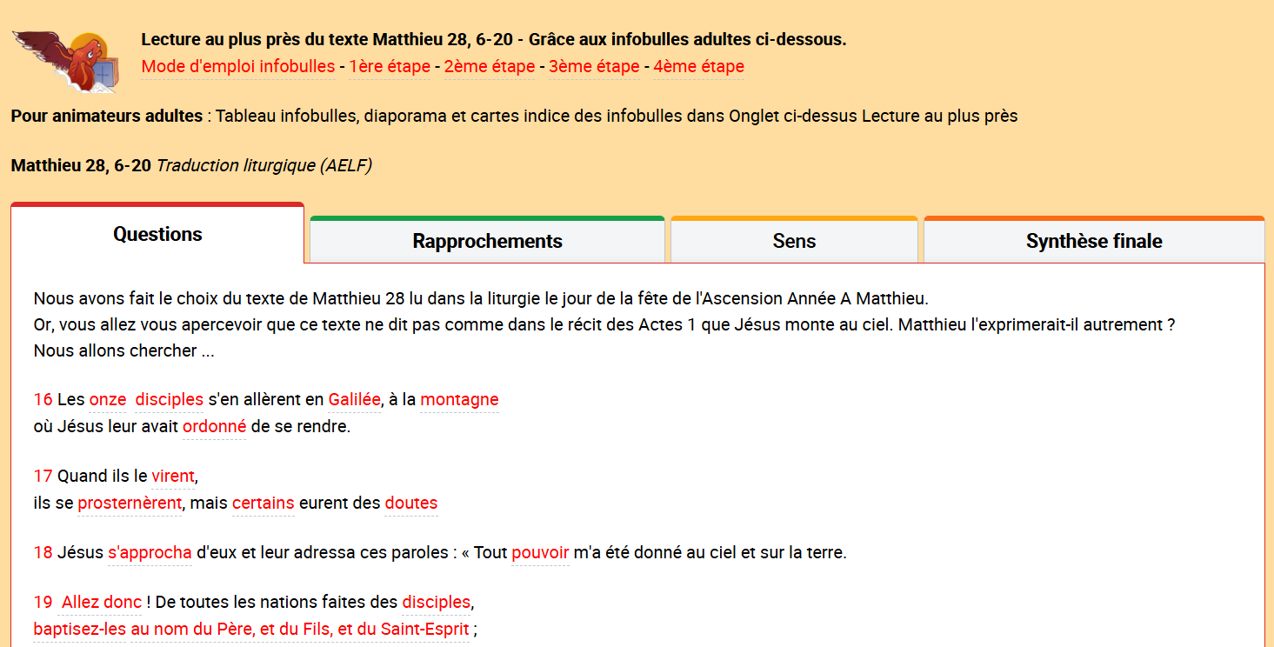
Lecture au plus près avec des adultes sur page Adultes, des jeunes sur page Spécial Jeunes
Grâce aux infobulles, lire Matthieu 28, 6-20
Une lecture interactive
Un diaporama
Un jeu de cartes indice
Je suis avec vous
Dans un univers que l’on imagine à trois étages (le ciel, la terre, les enfers), entrer dans le monde de Dieu ne peut se faire qu’en termes d’élévation.
Quelle est la présence aujourd’hui du ressuscité ?

Slide 14


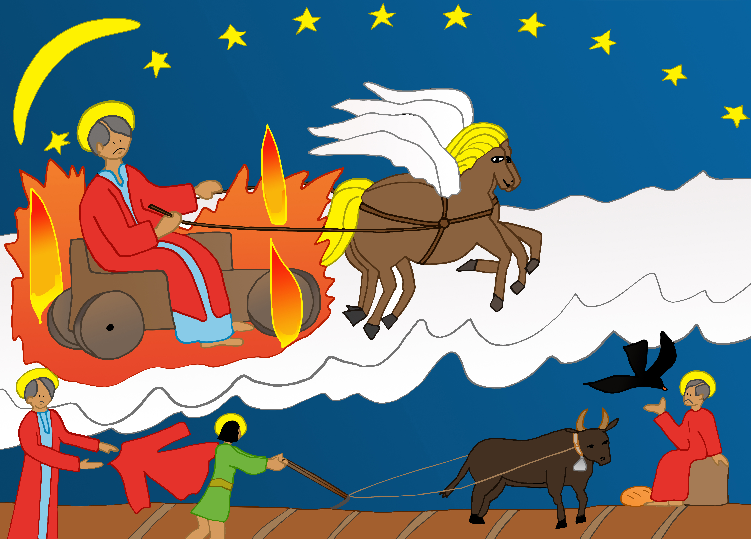
Enfance Ados
Une fiche pédagogique Des récits adaptés
Une parole libre pour se questionner
Des jeux pour faire des rapprochements

Slide 15

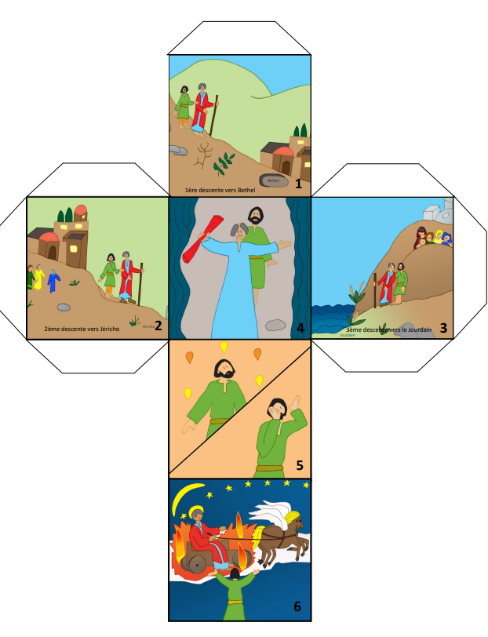
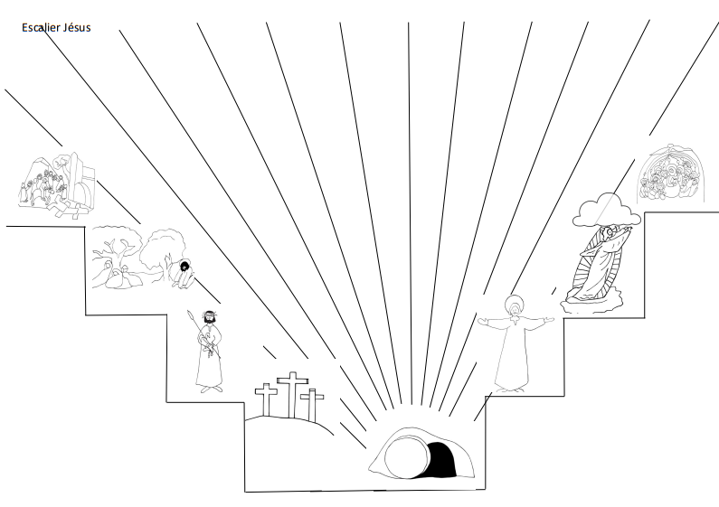
Petite enfance
Une fiche pédagogique Des récits adaptés Des BD Des coloriages

Slide 16
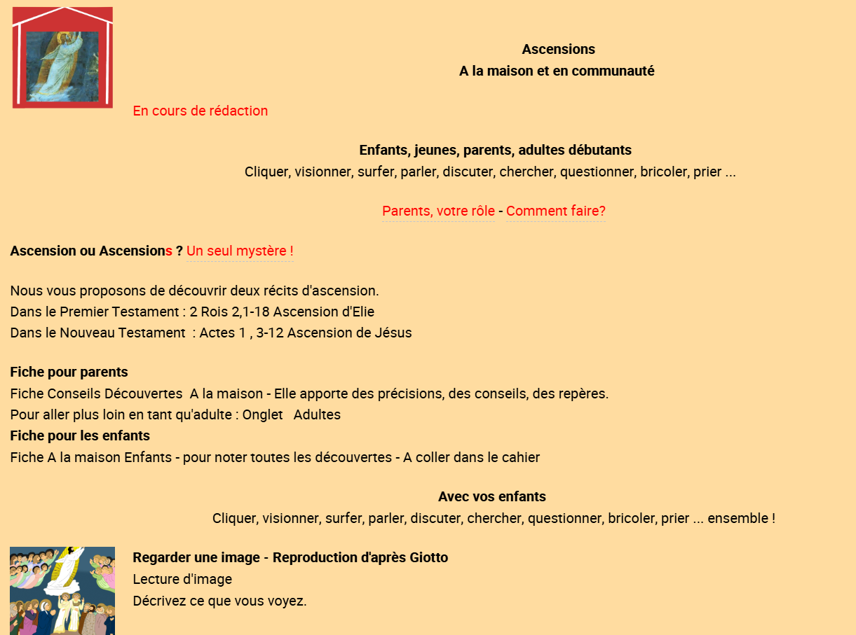
A la maison
Et en communauté
Une rencontre avec les parents pour travailler le texte de l’Ascension. Une page pour des activités simples à réaliser à la maison, pour se questionner ensemble parent/enfant
Un temps fort pour jouer ensemble parents/enfants, faire des rapprochements, chercher du sens, et célébrer.

Slide 17

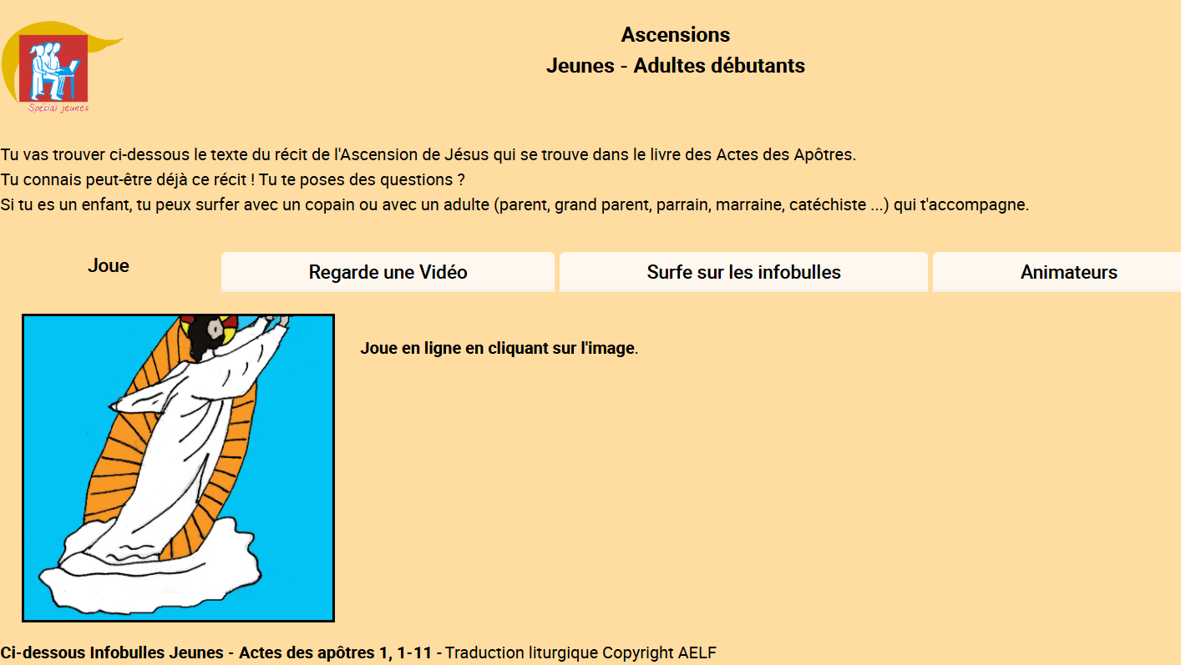
Spécial jeunes
Joue en ligne avec l’Ascension Regarde une vidéo
Surfe sur les infobulles pour lire le texte au plus près

Slide 18

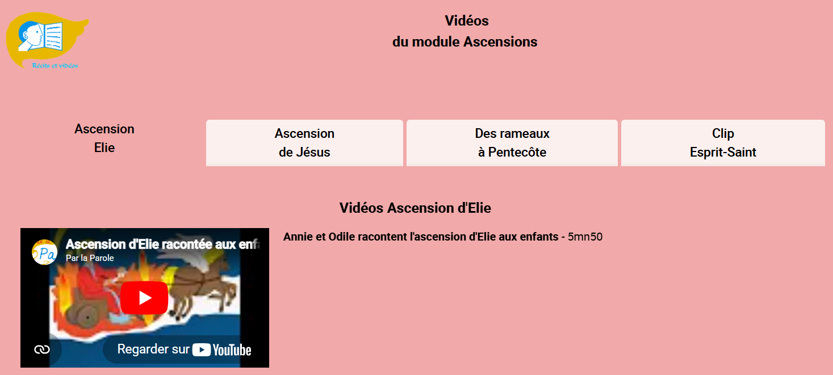
Vidéos des récits

Slide 19


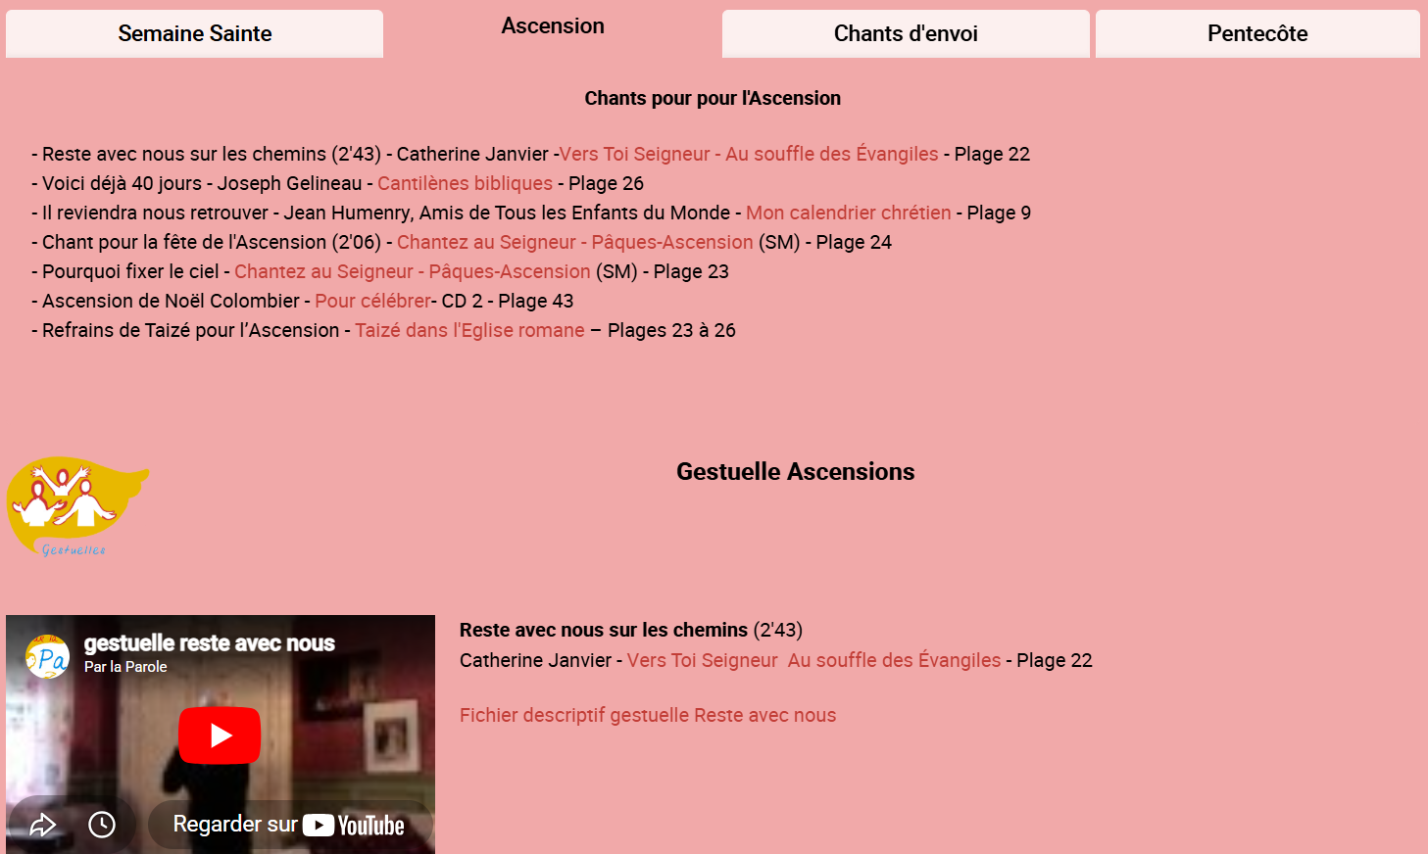

Slide 20

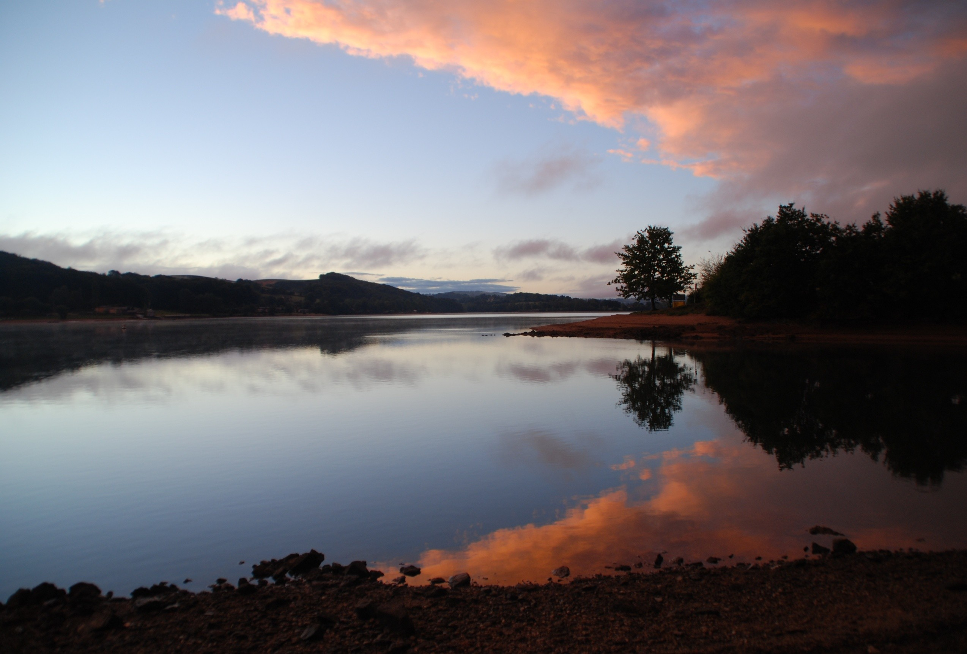
Des méditations
Où es-tu, toi que l’on ne peut voir ? Quel est cette puissance qui t’a emporté ? Où es-tu, toi qui t’es séparé ? Séparé de cette terre que tu as rejointe un jour du temps, de cette terre où tu t’es abaissé Où es-tu, toi qui te révèles dans l’absence ?

Slide 21
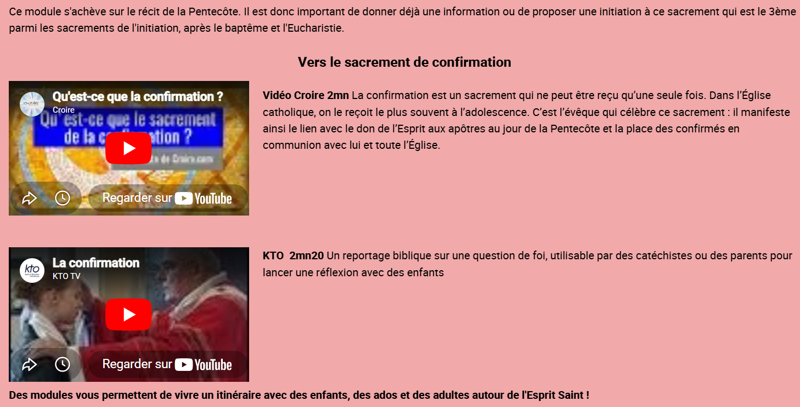
Fêtes chrétiennes
Sacrements
.
Ascension
Pentecôte
Confirmation

Slide 22

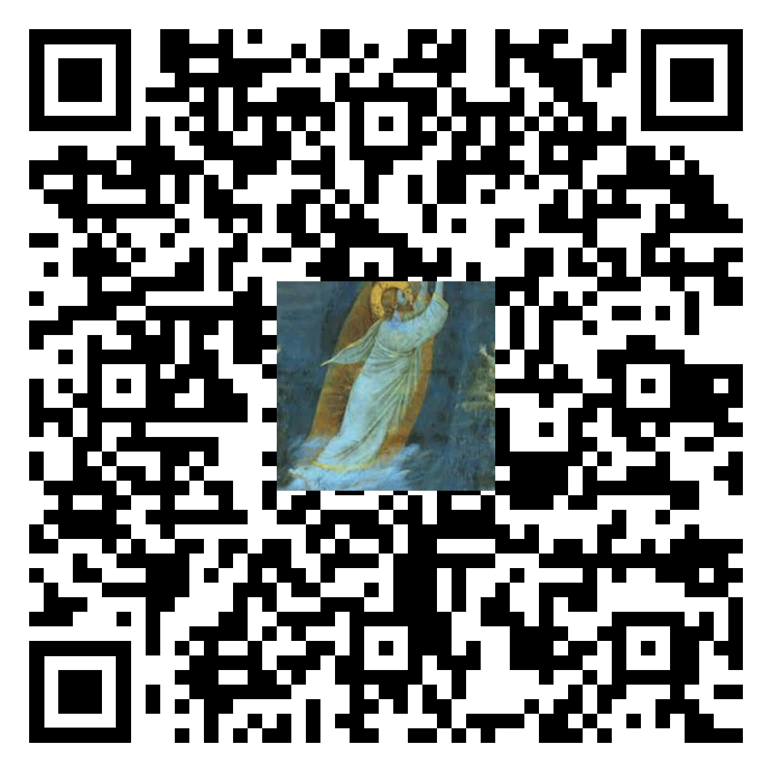
Catéchèse par la Parole
Module Ascensions
https://www.catechese-par-la-parole.catholique.fr/06-ascensions-bienvenue#bienvenue

